Slide 1
《云计算》课程方案介绍

Slide 2
课程概述
方案包概述
方案包分模块介绍
实验环境概述

Slide 3
课程概述
课程目的
本课程包针对本科计算机专业相关专业的《云计算》课程提供云计算的基础理论，实验手册和配套理论以及认证等相关内容，帮助学生了解云计算的思想，以及掌握使用云的相关技能。
目标课程
本科，《云计算》
课程包使用方法
已开设《云计算》课程，本课程包作为高校《云计算》课程的补充，使用方法如下：
融入《云计算》课程：选取合适的理论和实验内容融入现有的《云计算》课程；
实验平台：可选取鲲鹏云平台作为原课程的实验平台；
综合大作业：在原课程基础上，选取本课程包部分内容作为大作业；
能力鉴定：华为认证在云计算领域有很多课程，可作为学生能力认证的方式；
未开设《云计算》课程，使用方法如下：
直接开课：使用本课程包开设《云计算》课程；
综合实践课：高校可利用小学期等时间段，集中开综合实践课。

Slide 4
方案包概述（1）
《云计算》课程方案包，提供了理论PPT、实验手册、华为认证以及云资源，作为高校《云计算》课程的补充，可选取合适的内容使用。详细如下：
序号 | 分类 | 内容 | 知识点 | 学时
1 | 理论——云计算基础理论（10学时） | 云计算概述 | 云计算简介、云计算发展趋势 | 2
 |  | 云计算基础介绍 | 虚拟化技术、OpenStack技术、容器技术 | 6
 |  | 云计算服务概述 | 云计算的服务模式（IaaS、PaaS、SaaS）、鲲鹏基础设施、华为云鲲鹏云服务、华为云鲲鹏云服务解决方案 | 2
 | 理论——实验配套理论 (6学时） | 实验配套理论 | 应用高可用架构介绍、鲲鹏云上应用高可用 容器与云原生、鲲鹏云容器 大数据简介、鲲鹏云大数据 云手机简介、鲲鹏云手机 | 6
2 | 实验（32学时） | 鲲鹏云上应用高可用部署 | 鲲鹏平台部署OA系统 鲲鹏平台数据库迁移和部署 鲲鹏平台应用高可用部署 | 8
 |  | 鲲鹏云容器实验 | Docker容器、Dockerfile的基本操作 鲲鹏平台OA系统容器化部署 | 8
 |  | 鲲鹏云大数据实验 | 鲲鹏云上搭建Hadoop集群、Spark集群 集群与OBS互联，实现存算分离 | 8
 |  | 鲲鹏云手机实验 | 云手机连接指南、天气查询app开发、对话机器人app开发、云手机控制app开发 | 8

Slide 5
方案包概述（2）
序号 | 分类 | 内容 | 知识点 | 学时
3 | 认证课程（理论+实践，128学时 MooC,56学时） | HCIA-Cloud Computing认证课程 | 虚拟化（计算虚拟化、网络虚拟化、存储虚拟化）、华为虚拟化软件Fusion Compute使用 | 32
 |  | HCIA-Cloud Computing认证课程MooC |  | 5
 |  | HCIA-Cloud Service认证课程 | 华为云介绍及使用（计算、存储、网络、安全、监测、数据库等） | 32
 |  | HCIA-Cloud Service认证课程MooC |  | 10
 |  | HCIP-OpenStack认证课程 | OpenStack使用（操作界面管理、认证管理、镜像管理、计算管理等）、华为OpenStack增强商用解决方案 | 32
 |  | HCIP-OpenStack认证课程MooC |  | 18
 |  | HCIP-Container认证课程 | Docker容器实现原理、操作使用 Kubernetes架构和组件、基本操作 | 32
 |  | HCIP-Container认证课程MooC |  | 23
4 | 实验资源 | 华为云 | 华为云鲲鹏云服务的使用

Slide 6
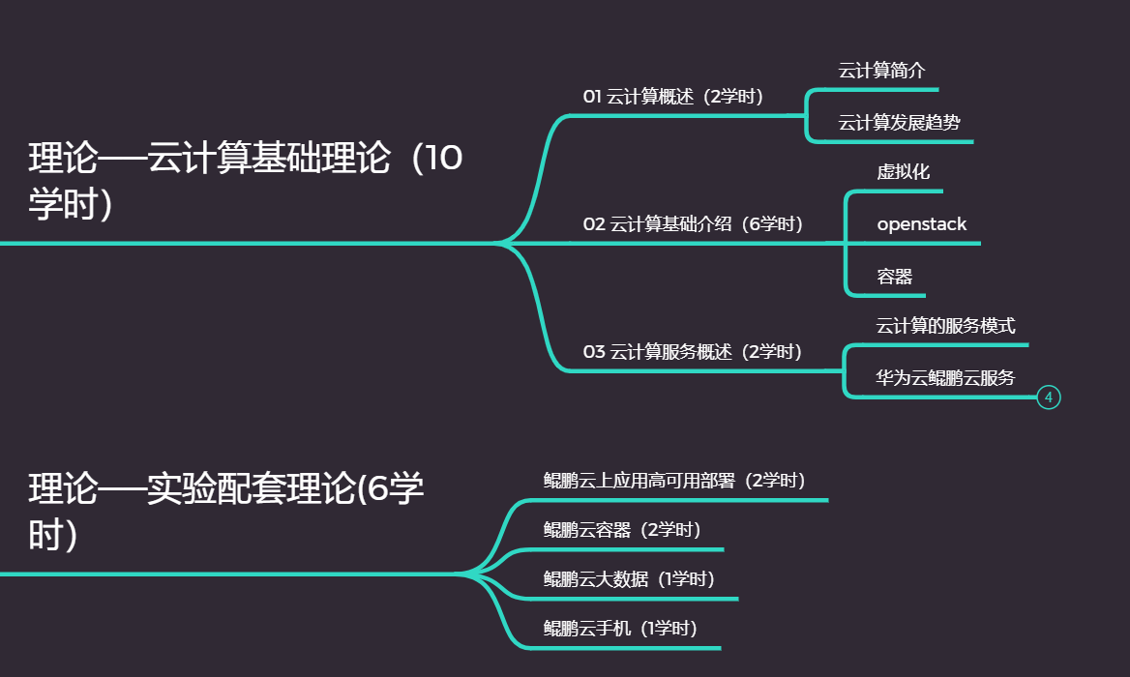
理论部分（16学时）
理论部分共分为2大部分内容：
云计算基础理论部分
包含云计算概述、虚拟化、OpenStack、容器技术介绍、以及云计算服务的介绍。
实验配套的理论部分
介绍云上的ECS服务、高可靠服务、云手机服务以及数据库、Docker容器、大数据服务等内容。

Slide 7
实验部分（32学时）
方案包实验提供4个实验手册，每个实验手册用到的工具及源码。帮助学生掌握鲲鹏云上典型IaaS、SaaS、PaaS服务使用，以及云手机场景应用的开发。
编号 | 实验 | 实验内容 | 知识点 | 难度 | 学时
1 | 鲲鹏云上应用高可用部署实验（8学时） | 鲲鹏平台OA系统部署实验 | 鲲鹏云弹性云服务器ECS、Java Web应用部署 | 低 | 3
 |  | 鲲鹏平台数据库迁移和部署实验 | 数据库迁移、GaussDB(for MySQL)等服务 | 中 | 3
 |  | 鲲鹏平台应用高可用实验 | 弹性伸缩AS、负载均衡ELB | 高 | 2
2 | 鲲鹏云容器实验（8学时） | Docker容器的基本操作 | 鲲鹏云上的Docker基本操作 | 低 | 2
 |  | Dockerfile的基本操作 | 鲲鹏云上的Dockerfile的基本操作 | 中 | 2
 |  | 鲲鹏平台OA系统容器化部署 | 鲲鹏云上OA系统的容器化实现 | 高 | 4
3 | 鲲鹏大数据实验（8学时） | 鲲鹏云上Hadoop集群搭建 | 鲲鹏云上搭建Hadoop集群，验证存算分离 | 中 | 4
 |  | 鲲鹏云上Spark集群搭建 | 鲲鹏云上搭建Spark集群，验证存算分离 | 中 | 4
4 | 鲲鹏云手机实验（8学时） | 云手机连接指南 | 云手机服务使用、环境搭建 | 低 | 1
 |  | 天气查询app开发 | 云手机应用开发，DevCloud使用 | 中 | 2
 |  | 对话机器人app开发 | 云手机应用开发，智能对话机器人服务使用 | 高 | 2
 |  | 云手机控制app开发 | 云手机控制app的开发 | 高 | 3

Slide 8
认证课程（理论+实践，128学时，MooC，56学时）
华为认证是华为面向公众提供的ICT人才培养和认证渠道，云计算相关的认证课程有以下4门：
HCIA-Cloud Computing：讲授云计算基础知识和虚拟化技术，培养使用虚拟化技术协助进行云计算部署和运维的能力
HCIA-Cloud Service认证：讲授云服务基础知识，培养使用云服务各类产品进行应用部署和维护的能力。
HCIP-OpenStack：讲授开源OpenStack日常管理和操作维护方法
HCIP-Container： 讲授Docker & Kubernetes系统理论知识和操作维护方法，培养学员大中型规模Docker和Kubernetes云环境运维的能力
认证 | 内容 | 形式 | 学时
HCIA-Cloud Computing认证课程 | 虚拟化（计算虚拟化、网络虚拟化、存储虚拟化）、华为虚拟化软件Fusion Compute使用 | 理论+实验 | 32
 |  | MooC | 5
HCIA-Cloud Service认证课程 | 华为云介绍及使用（计算、存储、网络、安全、监测、数据库等） | 理论+实验 | 32
 |  | MooC | 10
HCIP-OpenStack认证课程 | OpenStack使用（操作界面管理、认证管理、镜像管理、计算管理等）、华为OpenStack增强商用解决方案 | 理论+实验 | 32
 |  | MooC | 18
HCIP-Container认证课程 | Docker容器实现原理、操作使用 Kubernetes架构和组件、基本操作 | 理论+实验 | 32
 |  | MooC | 23

Slide 9
实验环境——实验课程
实验部分环境资源(32学时）
实验 | 实验资源云服务 | 规格 | 时长（h）
鲲鹏云上应用高可用部署 | ECS鲲鹏云服务器 * 3 | 鲲鹏计算，鲲鹏通用计算增强型，kc1.large.2 2vCPUs | 4GB，openEuler 20.03 64bit with ARM | 24
 | 数据库复制服务DRS * 1 |  | 1
 | 弹性公网IP * 2 |  | 16
 | GaussDB(for MySQL) | 16 核 | 64 GB | 3
鲲鹏云容器实验 | ECS云服务器 | 鲲鹏通用计算增强型 | kc1.large.2 | 2vCPUs | 4GB openEuler 20.03 64bit with ARM(40GB) | 6
 | CCE | 鲲鹏通用计算增强型 | kc1.large.2 | 2核 | 8GB 操作系统：EulerOS 2.8 | 6
 | 弹性公网IP * 2 |  | 12
鲲鹏云手机实验 | 云手机 | rx1.cp.c60.d10.e1v1（包月，每台60人） | 10
 | ECS | c6.large.2 | 2vCPUs | 4GB | 10
 | 其他 | DevCloud/任务型对话机器人/免费天气预报api接口 | 10
鲲鹏大数据实验 | ECS | 鲲鹏计算，鲲鹏通用计算增强型，kc1.large.2 4vCPUs | 8GB，openEuler 20.03 64bit with ARM | 24
合计

Slide 10
实验环境——认证
认证实验环境资源（64学时）
实验手册 | 实验资源 | 时长（h）
HCIA-Cloud Computing认证课程 | 线下：1台RH2288HV5 | 16
 | 线下：1台S5700-28P-LI-BAT | 16
HCIA-Cloud Service认证课程 | 计算资源：ECS/VPC/EIP/AS/IMS 存储资源：EVS/OBS/CBR/SFS 网络资源：VPC/ELB/对等连接/VPN 管理资源：IAM/云监控/云审计/云日志 数据库资源：RDS | 16
HCIP-OpenStack认证课程 | 线下：1台RH2288HV5 | 16
HCIP-Container认证课程 | 线下：1台RH2288HV5 | 16
 | 线上：华为云 | 16

